Slide 1
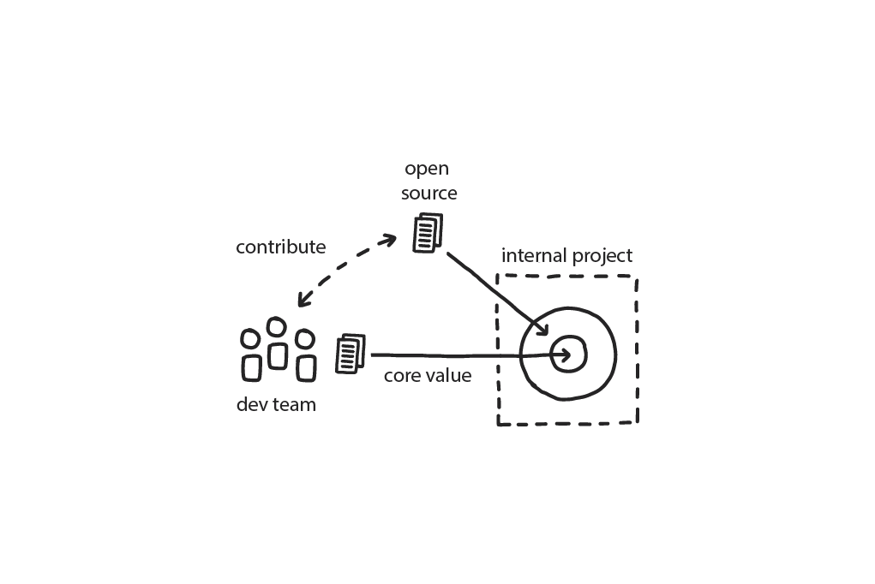
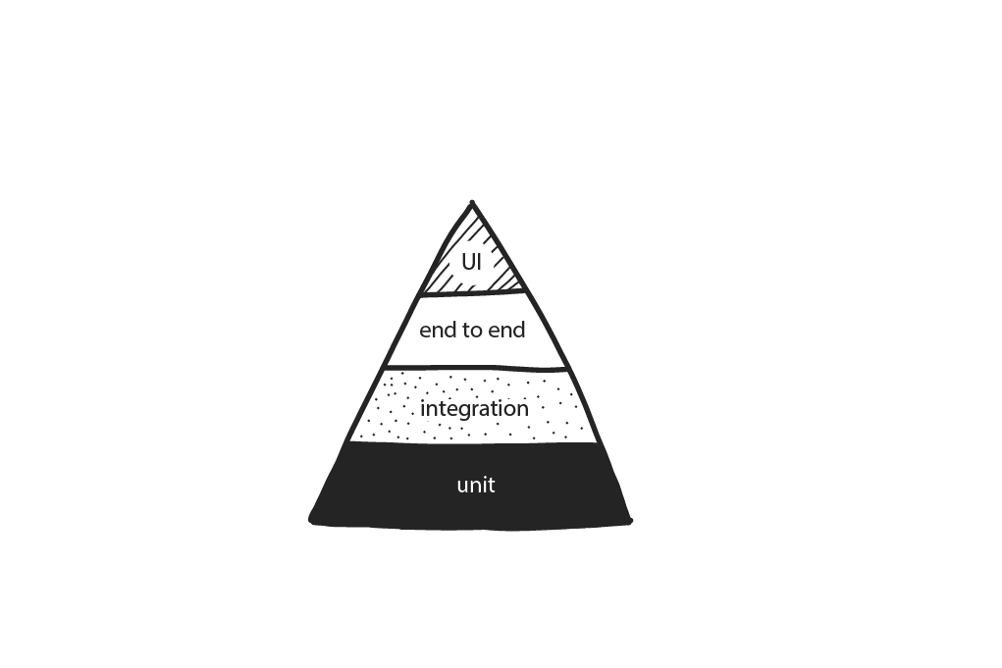
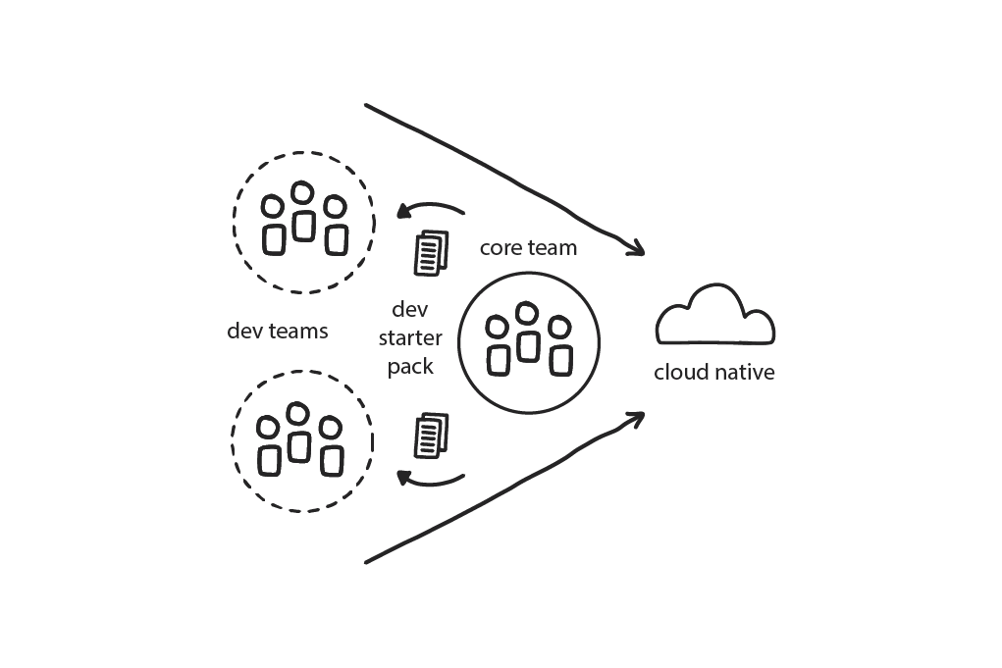
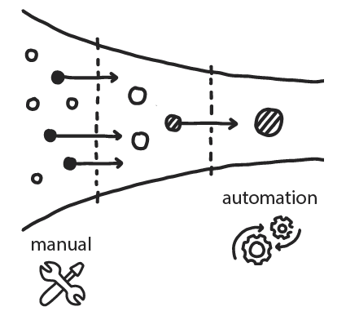
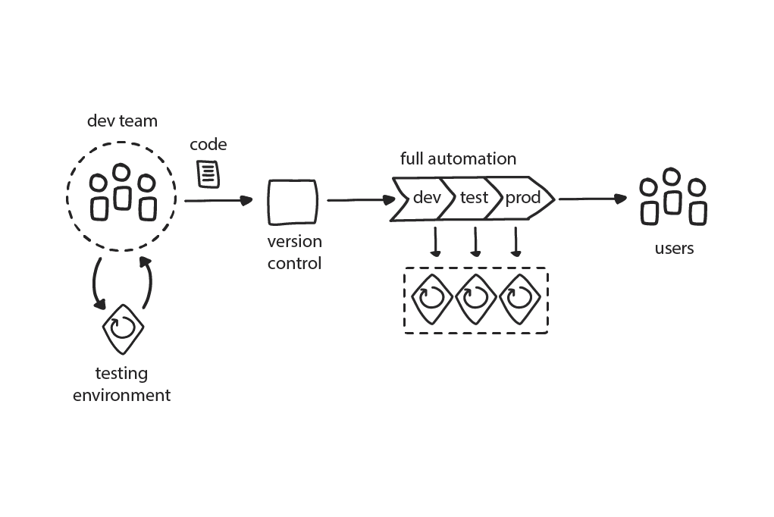
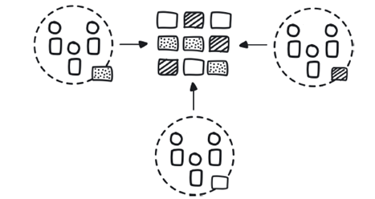
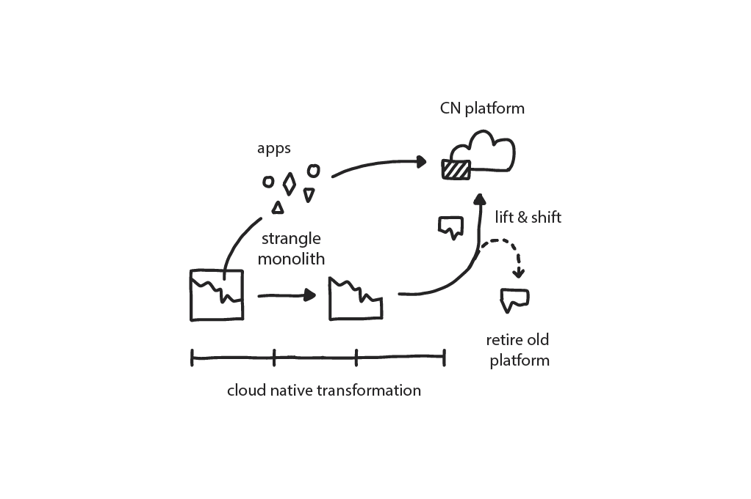
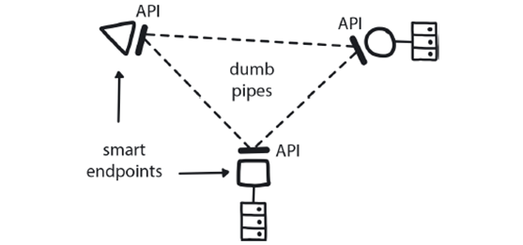
CN Pattern: Development & Design
Till Kowoll, Dennis Rockett, Yaman Albakri, Amine Jib
Grundlagen des Cloud Computing - Rupp
Automated Testing
Open Source Internal Projects
Was ist Automated Testing?
Verantwortung für Tests wird von Menschen auf automatisierte Testframeworks übertragen damit die Qualität der veröffentlichten Produkte konsistent ist und kontinuierlich verbessert wird
Es gibt Unit, Integration, End-To-End und UI Testing, die sogenannte Testing Pyramide zeigt, wie viel welche Art des Testens optimalerweise ausmachen sollte
Wozu verwendet man Automated Testing?
Entwickler können schneller Produkte releasen und Funktionen verbessern, wenn sie sich nicht selbst ums Testen kümmern müssen
Menschen sind zu langsam und inkonsistent um ein blockierender Faktor in der Pipeline zu sein
Nutzen Sie Open-Source-Lösungen für alle Softwarebedürfnisse, die nicht direkt mit dem Kerngeschäft des Unternehmens zusammenhängen.
Die Verwendung von Open-Source-Software erhöht die Code-Qualität, da das Projekt für die Öffentlichkeit sichtbar ist und Beiträge von anderen Entwicklern dazu beitragen, es kontinuierlich zu verbessern.
Abbildung 5 – Open Source Internal Projects [1]
Developer Starter Pack
Materialien, Anleitungen und anderen Ressourcen zur Verfügung, um neuen Teams schnell und zuversichtlich bei der Einführung des neuen Cloud-native-Systems zu helfen.
"Starterkit" für Cloud Native sollte Tool-Konfigurationen, Versionskontroll-Repositorys, CI/CD-Pipelines, Demo-Anwendungen zum Üben, Beschreibungen der Zielplattform, Schulungen usw.
Weniger Arbeit und weniger Probleme für das Core-Team nach dem Onboarding.
Weniger Freiheit zum Lernen durch Praxis für die Entwicklerteams.
Abbildung 1 – Automated Testing [1]
Delayed Automation
Automatisierung ist essenziell für eine erfolgreiche Cloud Native Umgebung, jedoch sollte das Problem vorerst gänzlich verstanden worden sein, deshalb sollte man sich an die folgende Vorgehensweise halten:
Prozess mehrmals manuell ausführen
Blueprint erstellen
Zunächst nur grobe Automatisierungen
Optimieren, Skalieren und kontinuierlich verbessern
Abbildung 6 – Developer Starter Pack [1]
Reproducible Dev Environment
Problem: Von mehreren Teams geteilte Umgebungen und Datenbanken können oft schwer in gutem Zustand gehalten werden
Grund: Wenn das Aufsetzen von eigenen Testumgebungen umständlich ist, werden Tests entweder vermieden oder wirken sich in der geteilten Umgebung ggf. auf die Arbeit anderer Entwickler aus
Zusätzlich führen Unterschiede zwischen der Entwicklungsumgebung und der Produktionsumgebung zum Auftreten von Bugs im Endprodukt, welche in der Entwicklungsumgebung unbemerkt geblieben sind
Lösung: Entwickler müssen ihre Arbeit täglich in einer Umgebung testen, die sich leicht einrichten lässt und der Produktionsumgebung so weit wie möglich entspricht -> hohe Produktivität und Produktqualität
Abbildung 2 – Delayed Automation [1]
Microservices Architecture
Die Microservices-Architektur zerlegt große Anwendungen in kleinere, unabhängige Services und sorgt für mehr Flexibilität und Skalierbarkeit.
Aufteilung von Anwendungen in kleinere, lose gekoppelte Microservices.
Microservices können unabhängig von anderen Komponenten erstellt, getestet, bereitgestellt und ausgeführt werden.
Kleine und unabhängige Teams arbeiten an separaten Modulen.
Unabhängige Komponenten ermöglichen es verschiedenen Teams, in ihrem eigenen Tempo voranzukommen.
Abbildung 7 – Reproducible Dev Environment [1]
Strangle Monolithic Application
Viele Anwendungen werden mit fortschreitender Projektdauer zu einem Monolithen (große, unübersichtliche
Anwendung)
Ziel: Umstrukturierung der monolithischen Anwendung auf eine Microservice-Architektur
Voraussetzung: Vorhandensein der endgültigen Zielplattform
Schritt-für-Schritt vorgehen und Programmteile priorisieren, die sich häufig ändern und sich leicht extrahieren lassen
Den Migrationsprozess dokumentieren, um ein einheitliches, wiederholbares Vorgehen zu etablieren
Nachteil: Hoher Bedarf an Hardware-Ressourcen (hohe Kosten)
Abbildung 3 Microservices Architecture [1]
Communicate Through APIs
Damit die Vorteile der Microservices-Architektur erhalten bleiben, sollten Microservices nur über stabile APIs miteinander kommunizieren. Die APIs sollten möglichst abwärtskompatibel sein, und der größte Teil der Dienstlogik sollte im Dienst selbst verbleiben. Jeder Microservice sollte keinen direkten Zugriff auf die Daten anderer Microservices haben, und es sollte eine Versionskontrolle und -verwaltung für APIs geben. Diese Grundsätze sorgen dafür, dass die Microservices-Architektur flexibel und wartbar bleibt.
Abbildung 8 – Strangle Monolithic Application [1]
Quellen
Abbildung 4 Communicate Through APIs [1]
[1] https://www.cnpatterns.org/development-design

